Slide 1

Curso de doctorando
TECNUN
Statistical analysis
Angel Rubio (arubio@tecnun.es)
Junio de 2024

Slide 2

Índice
1
Hypothesis testing: what is the p.value?
2
Selecting the proper statistical test
3
Linear Models
4
Experimental design
5
Casos Prácticos
Notes:
Explicar cómo evaluamos.
R Markdown. Individual pero no me importa, es más, me gustaría que os ayudárais entre vosotros.
Fecha de entrega.
Introducción a R. Pasar algún link para los que no sepan.

Slide 3
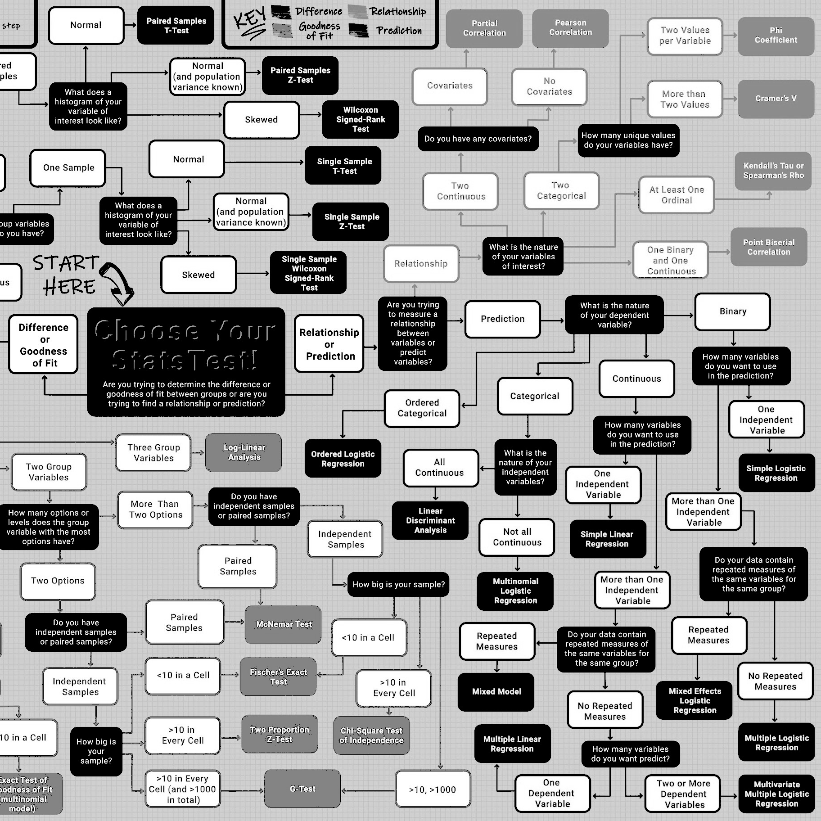
1.Hypothesis testing: what is the p.value?
Hypothesis testing
Here you have some slides to understand R: 0.Practice_0_Exercises_R.html
Open file 1.StatisticalTesting.html
3
Notes:
En muchos casos para seleccionar las variables, haremos primero un barrido, para hacer el pajar más pequeño aún a costa de perder alguna aguja.

Slide 4
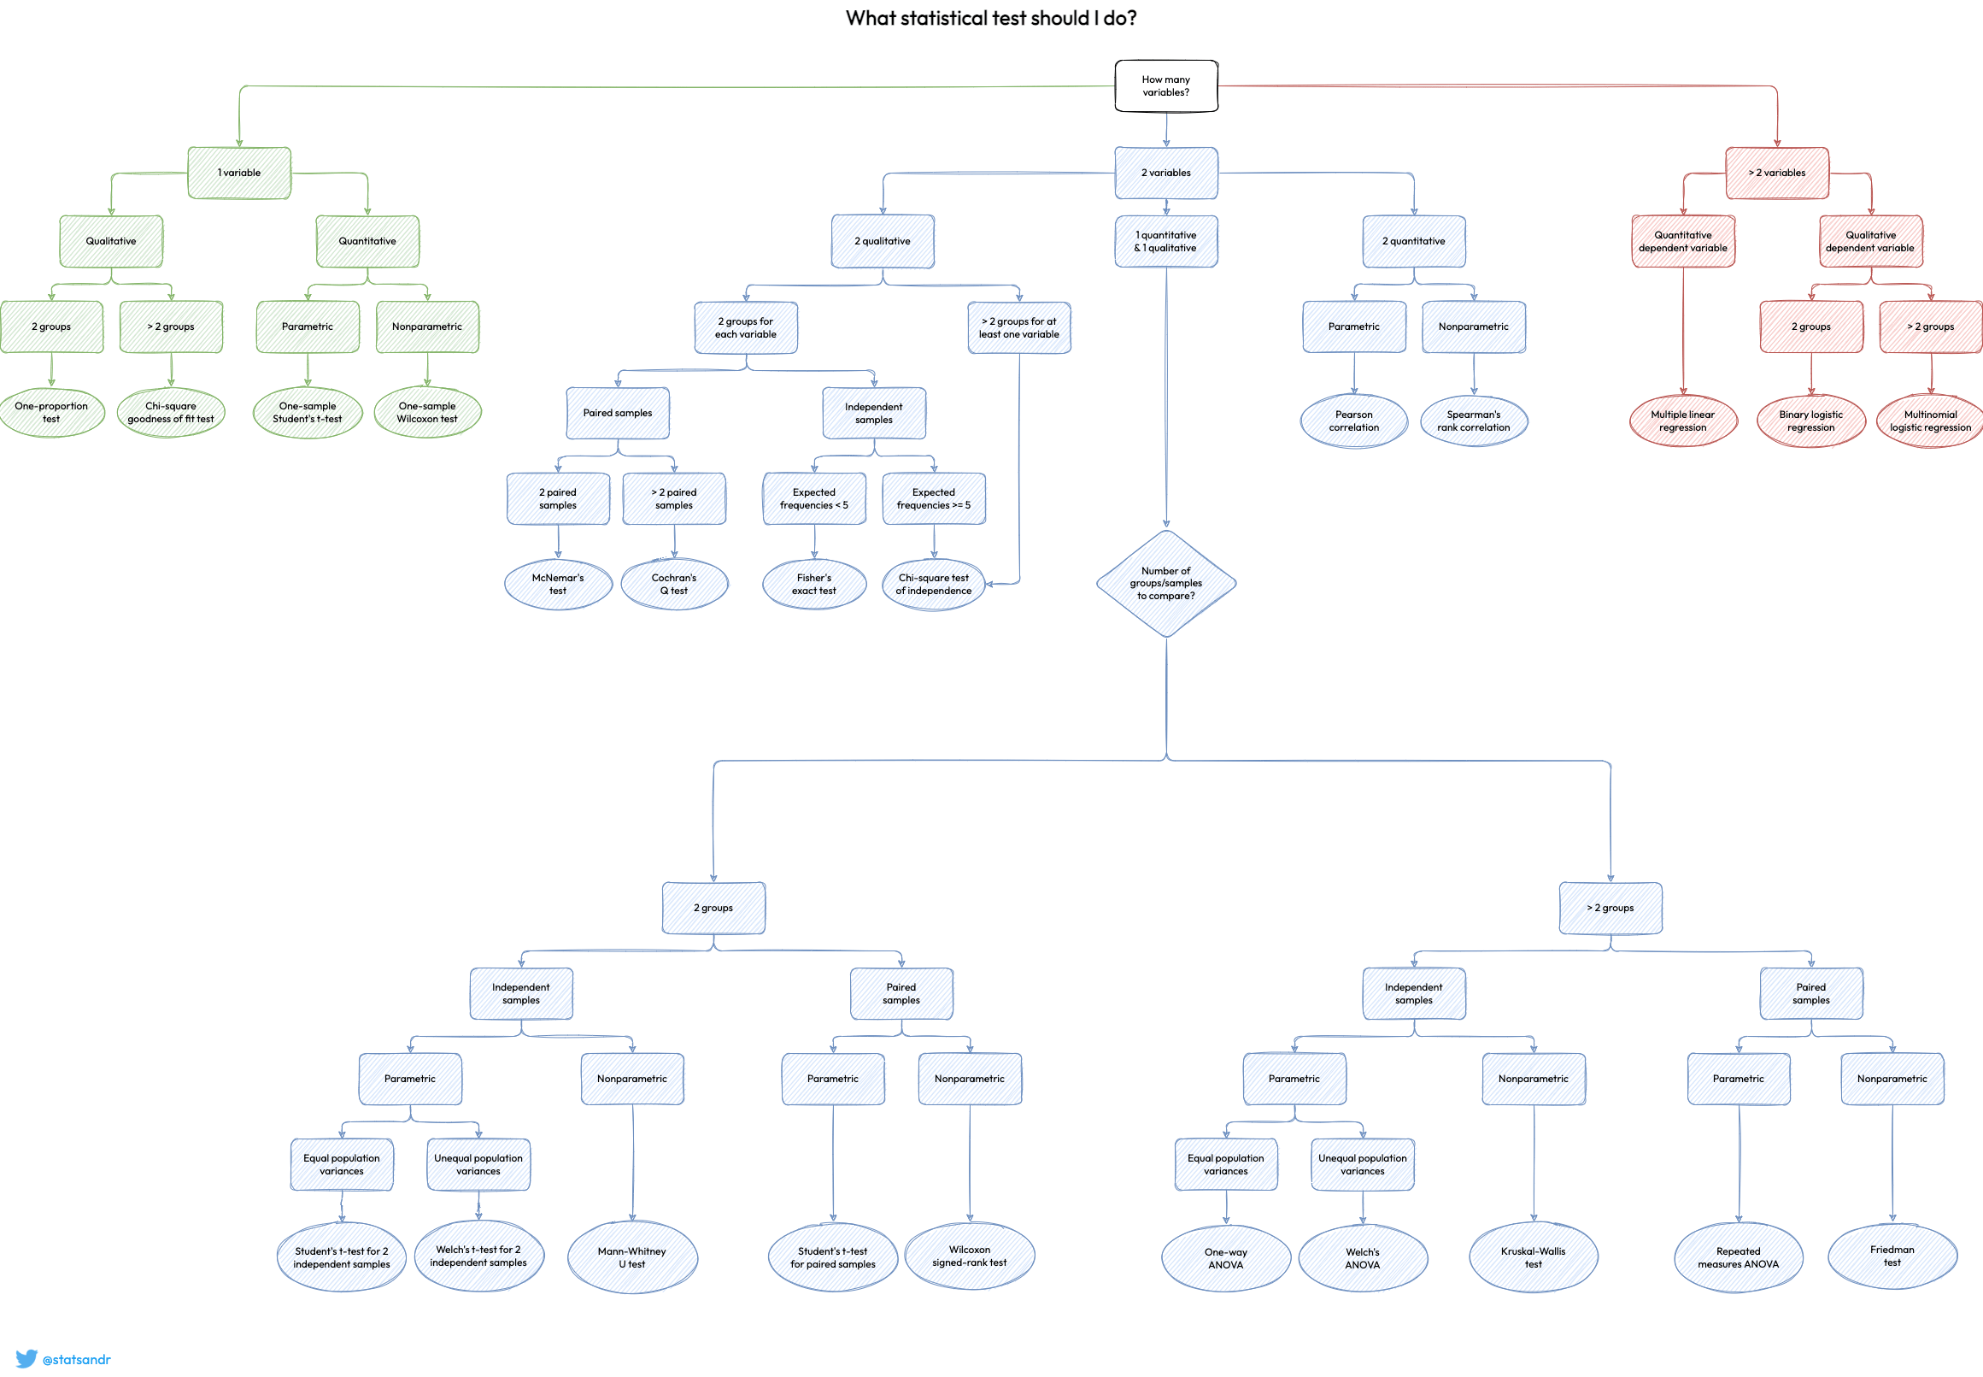

Slide 5
2.STATISTICAL TEST
Selection of the statistical test
Are you studying the shape of your data? → PLOT IT!!!!
  Point-statistics (mainly for continuous variables):
      Location: mean, median, mode
      Dispersion: standard deviation, variance, median absolute deviation, IQR
      Higher order moments: asymmetry, kurtosis
      Test for normality: Shapiro, Kolmogorov-Smirnov
  For many of these statistics we can test whether a hypothesis is true or false. These tests are equivalent to finding confidence intervals for the statistics under study → fichero 2.SimpleStatisticalTests.html
5
Notes:
En muchos casos para seleccionar las variables, haremos primero un barrido, para hacer el pajar más pequeño aún a costa de perder alguna aguja.

Slide 6
2.STATISTICAL TEST
Selection of the statistical test
How many variables?
  2 variables
  More than 2 variables
6
Notes:
En muchos casos para seleccionar las variables, haremos primero un barrido, para hacer el pajar más pequeño aún a costa de perder alguna aguja.

Slide 7
2.STATISTICAL TEST
Selection of the statistical test
Two Qualitative Variables
  Test for the indenpendence of the variables
    Chi-2 test (for two or more groups)
    Fisher testups: Multinomial logistic regression (mainly for two groups)
    Logistic regression (for 2 x n) contingency tables
    Multinomial regression (for m x n) contingency tables.
    Fichero → 3.ContingencyTables.html
7
Notes:
En muchos casos para seleccionar las variables, haremos primero un barrido, para hacer el pajar más pequeño aún a costa de perder alguna aguja.

Slide 8
2.STATISTICAL TEST
Selection of the statistical test
Two variables: 1 quantitative and one qualitive with two levels
  Parametric
    Student's t-test for 2 independent simples (maybe with Welch correction for unequal variances)
  Nonparametric:
    Mann-Whitney U test or Wilcoxon-test
  Paired Samples:
    Parametric: Paired t-test for paired samples
    Nonparametric: Paired Wilcoxon test
  Fichero → 4.ttestAndFriends.html
8
Notes:
En muchos casos para seleccionar las variables, haremos primero un barrido, para hacer el pajar más pequeño aún a costa de perder alguna aguja.

Slide 9
2.STATISTICAL TEST
Selection of the statistical test
More Than 2 Groups:
  Parametric:
    One-way ANOVA
  Nonparametric:
    Kruskal-Wallis test
  Fichero → 5.ANOVAAndFriends.html
Paired Samples or other more complex designs → Switch to linear models
9
Notes:
En muchos casos para seleccionar las variables, haremos primero un barrido, para hacer el pajar más pequeño aún a costa de perder alguna aguja.

Slide 10
2.STATISTICAL TEST
Selection of the statistical test
Two quantitative Variables
  Parametric: Pearson correlation
  Nonparametric: Spearman's rank correlation or Kendall correlation
Fichero: 6.Correlations.html
10
Notes:
En muchos casos para seleccionar las variables, haremos primero un barrido, para hacer el pajar más pequeño aún a costa de perder alguna aguja.

Slide 11
2.STATISTICAL TEST
Selection of the statistical test
For More Than 2 Variables (also for two variables):
Quantitative Output (also called Dependent Variable)
  Multiple linear regression (linear models)
    Ficheros: 7.linearmodels.html, 8.lmvsttestvsanova.html
  Generalized linear models (depending on the output)
    Ficheros
Qualitative Dependent Variable
  Two Groups: Binary logistic regression
    Fichero: 9.logisticlm.html
  More than Two Groups: Multinomial logistic regression
    Fichero: 10.Multinomial.html
11
Notes:
En muchos casos para seleccionar las variables, haremos primero un barrido, para hacer el pajar más pequeño aún a costa de perder alguna aguja.

Slide 12
2.STATISTICAL TEST
Selection of the statistical test
Depending on the output, we have generalized linear models
  Assuming continuous values and normal errors, we have a multiple linear regression
  If there are outliers: robust linear models
  If the output are probabilities, then we must use a logistic regression.
  If the ouput are counts, the method of choice is the Poisson regression… and many more.
  Survival models: Cox regression
A generalized linear model is… well… linear: plot the data to check if it is better to transform the dependent or the independent variables.
  Log transform, BoxCox family, etc.
12
Notes:
Mtcars: distnaci de frenadoi

Slide 13
Curso de doctorado en Estadística
Statistical analysis
Angel Rubio (arubio@tecnun.es)
Junio de 2024

